Slide 1
1)菌群特征
2)互作机制
3)根际调控
第三部分
根际调控策略：噬菌体靶向疗法(削弱竞争力)

Slide 2
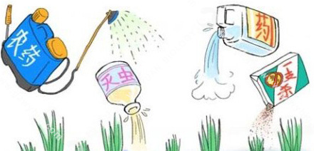
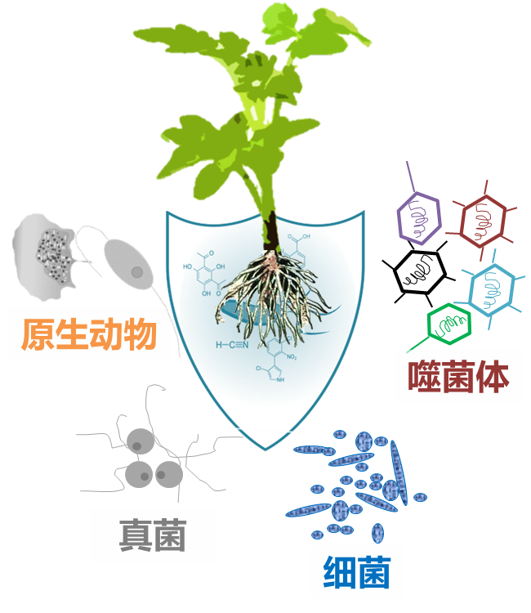
化学防治及其生态风险
精准压制
病原菌？
化学农药、土壤熏蒸
1）病原菌抗药性增加，二次侵染引起的危害加剧；
2）农药靶向性不强，土壤微生态环境被破坏，整体抑病功能下降。

Slide 3


噬菌体疗法优点
协同进化，动态阻控病原菌
抗生素疗法
抗生素选择
耐药性菌株
噬菌体疗法
特异性侵染，高效裂解
噬菌体T₀
噬菌体T₁
噬菌体T₂
耐受性菌株
耐受性菌株
噬菌体选择

Slide 4
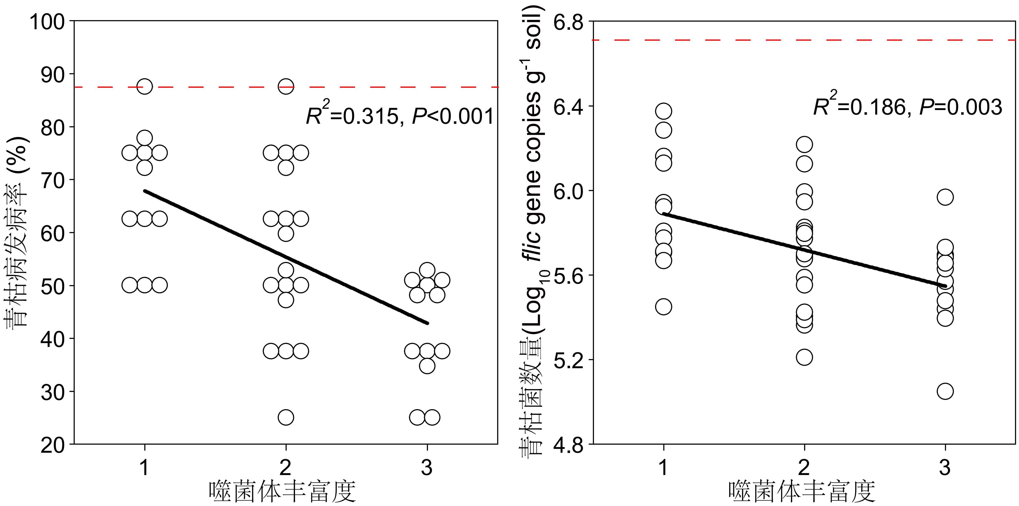
噬菌体有效抑制病害发生和根际病原菌数量
噬菌体组合对青枯病发病率和根际病原菌数量的影响
随噬菌体组合丰富度的增加，青枯病的发病率和病原菌数量均显著下降
Wang et al., Nat Biotech, 2019

Slide 5
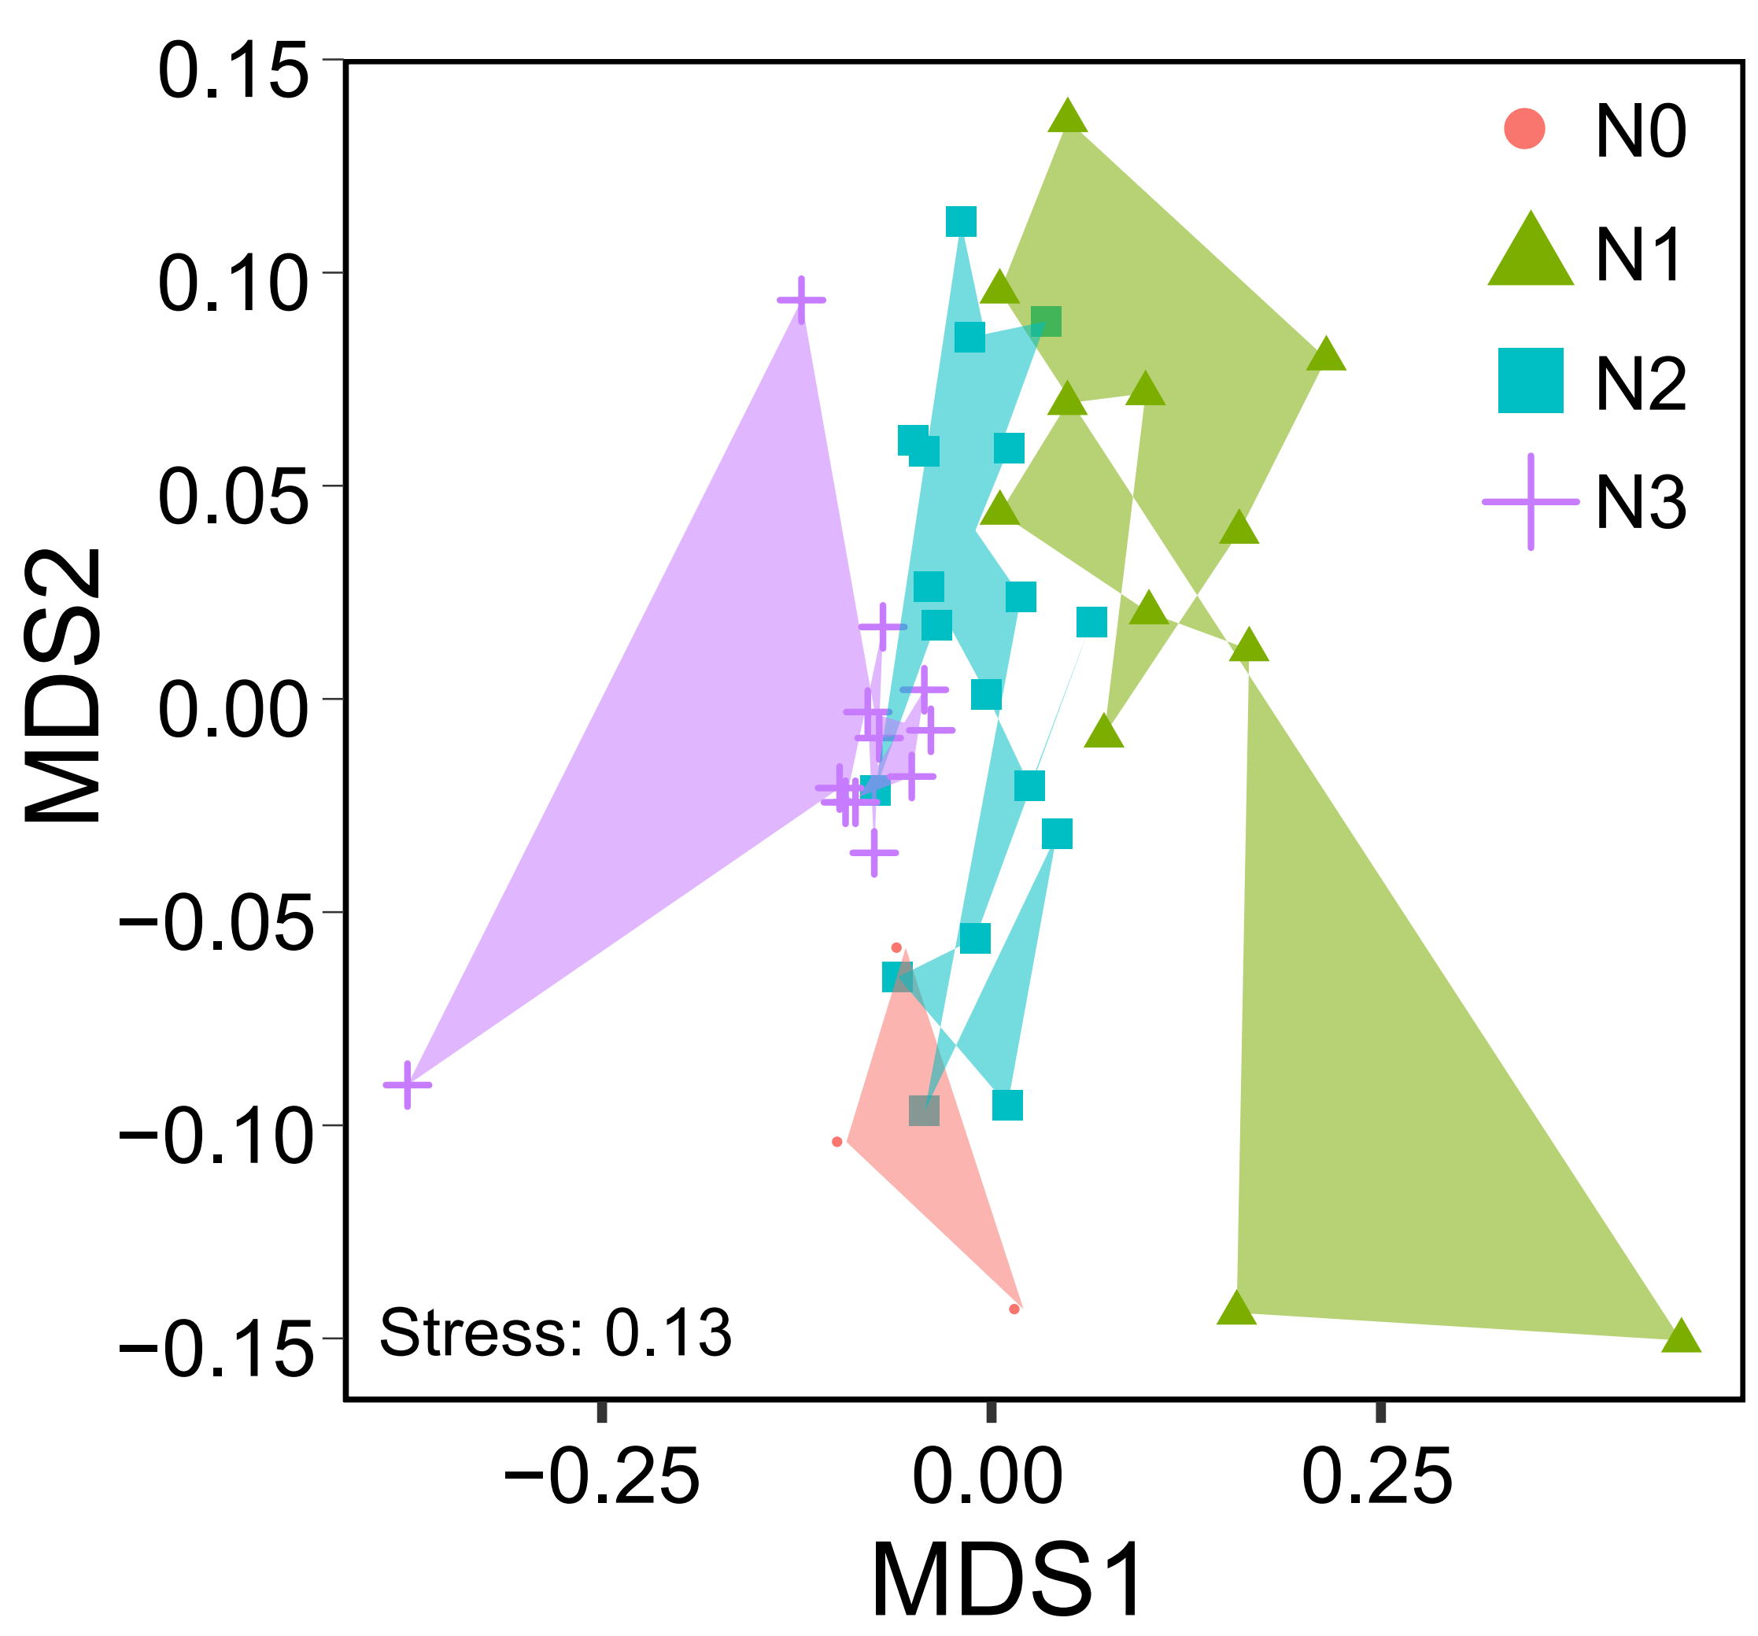
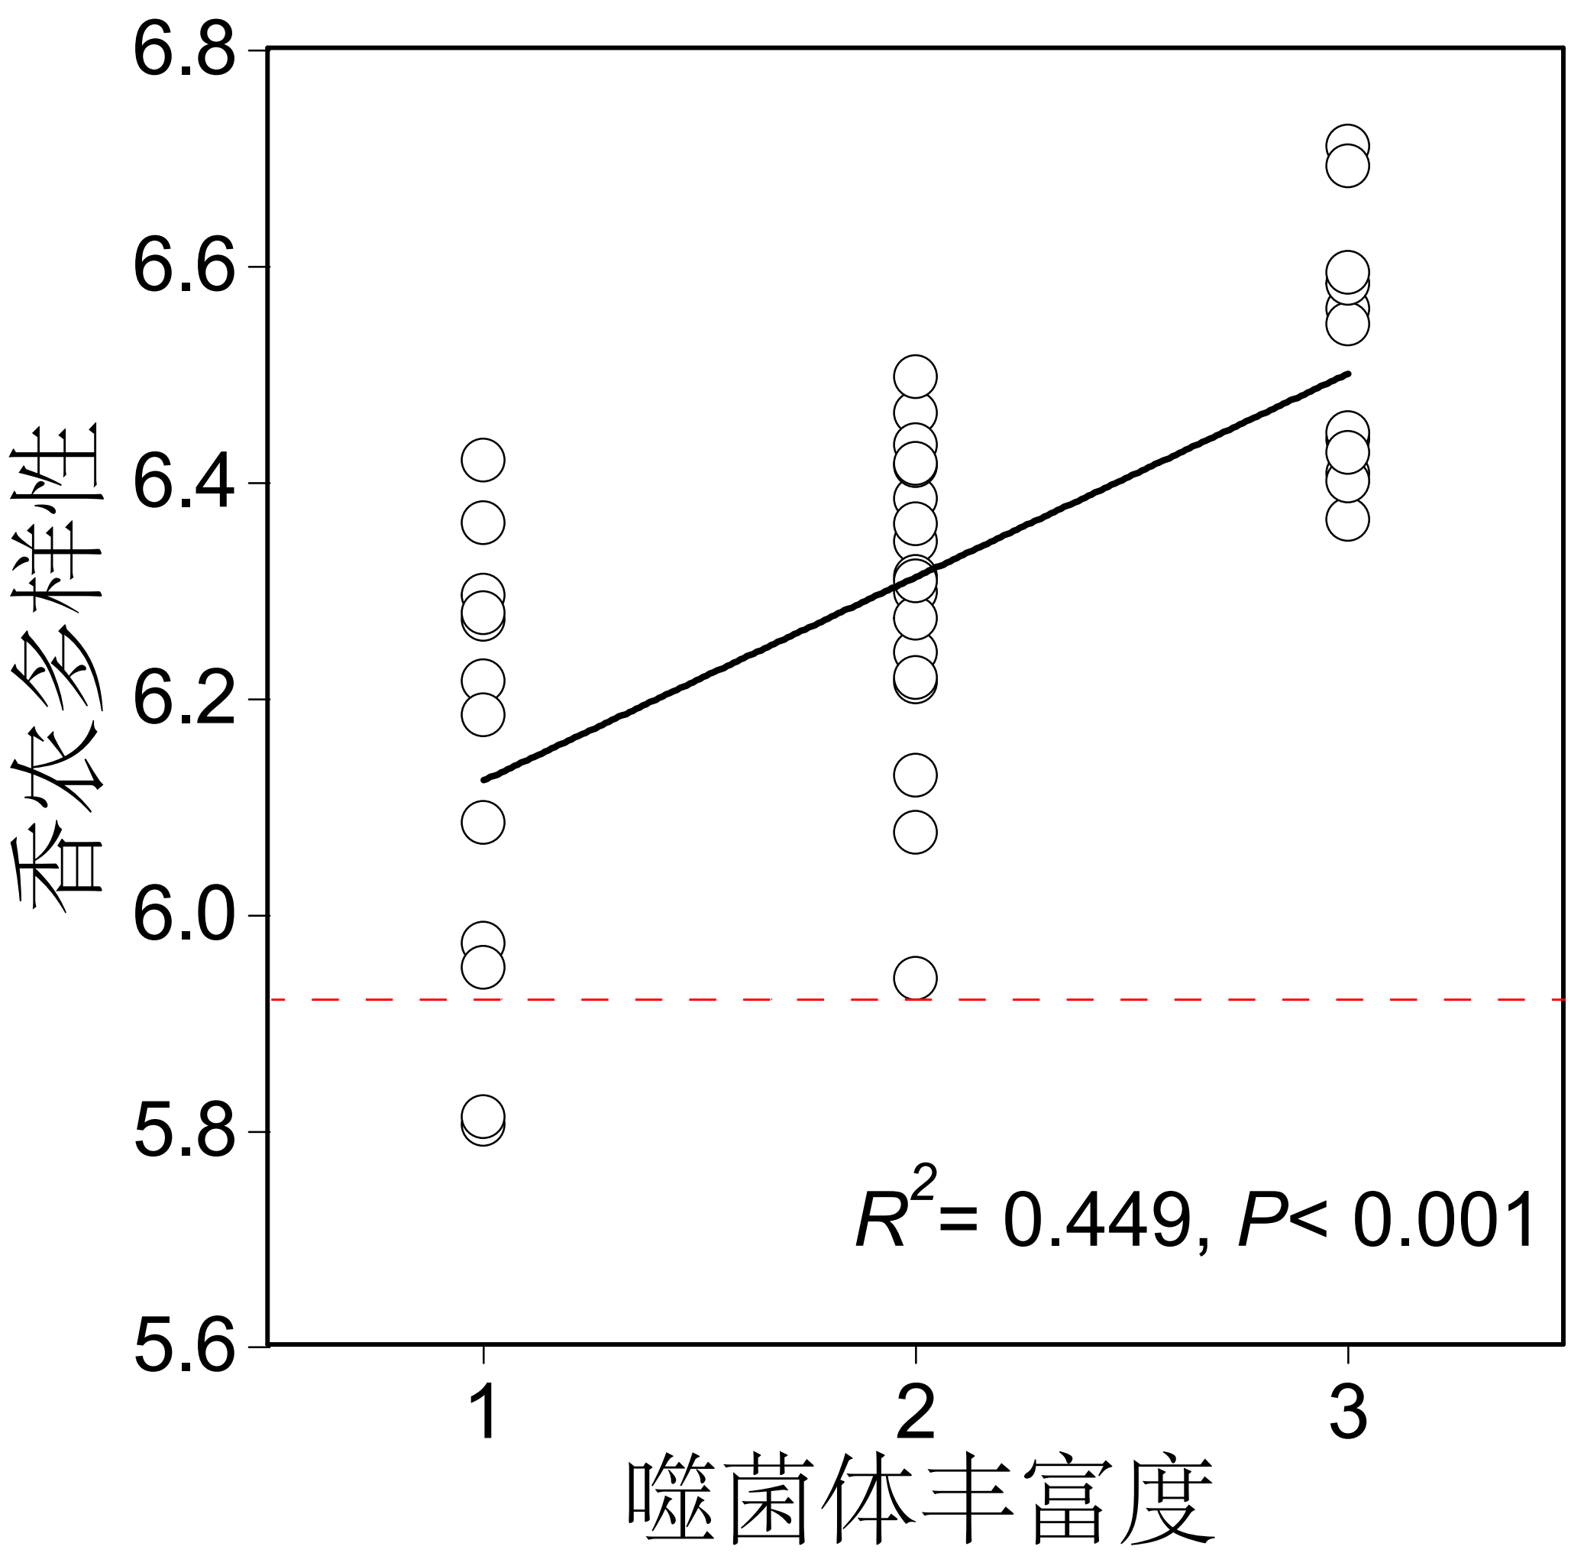
噬菌体组合影响群落结构，增加群落多样性
噬菌体组合对细菌群落结构和香农指数的影响
Wang et al., Nat Biotech, 2019

Slide 6
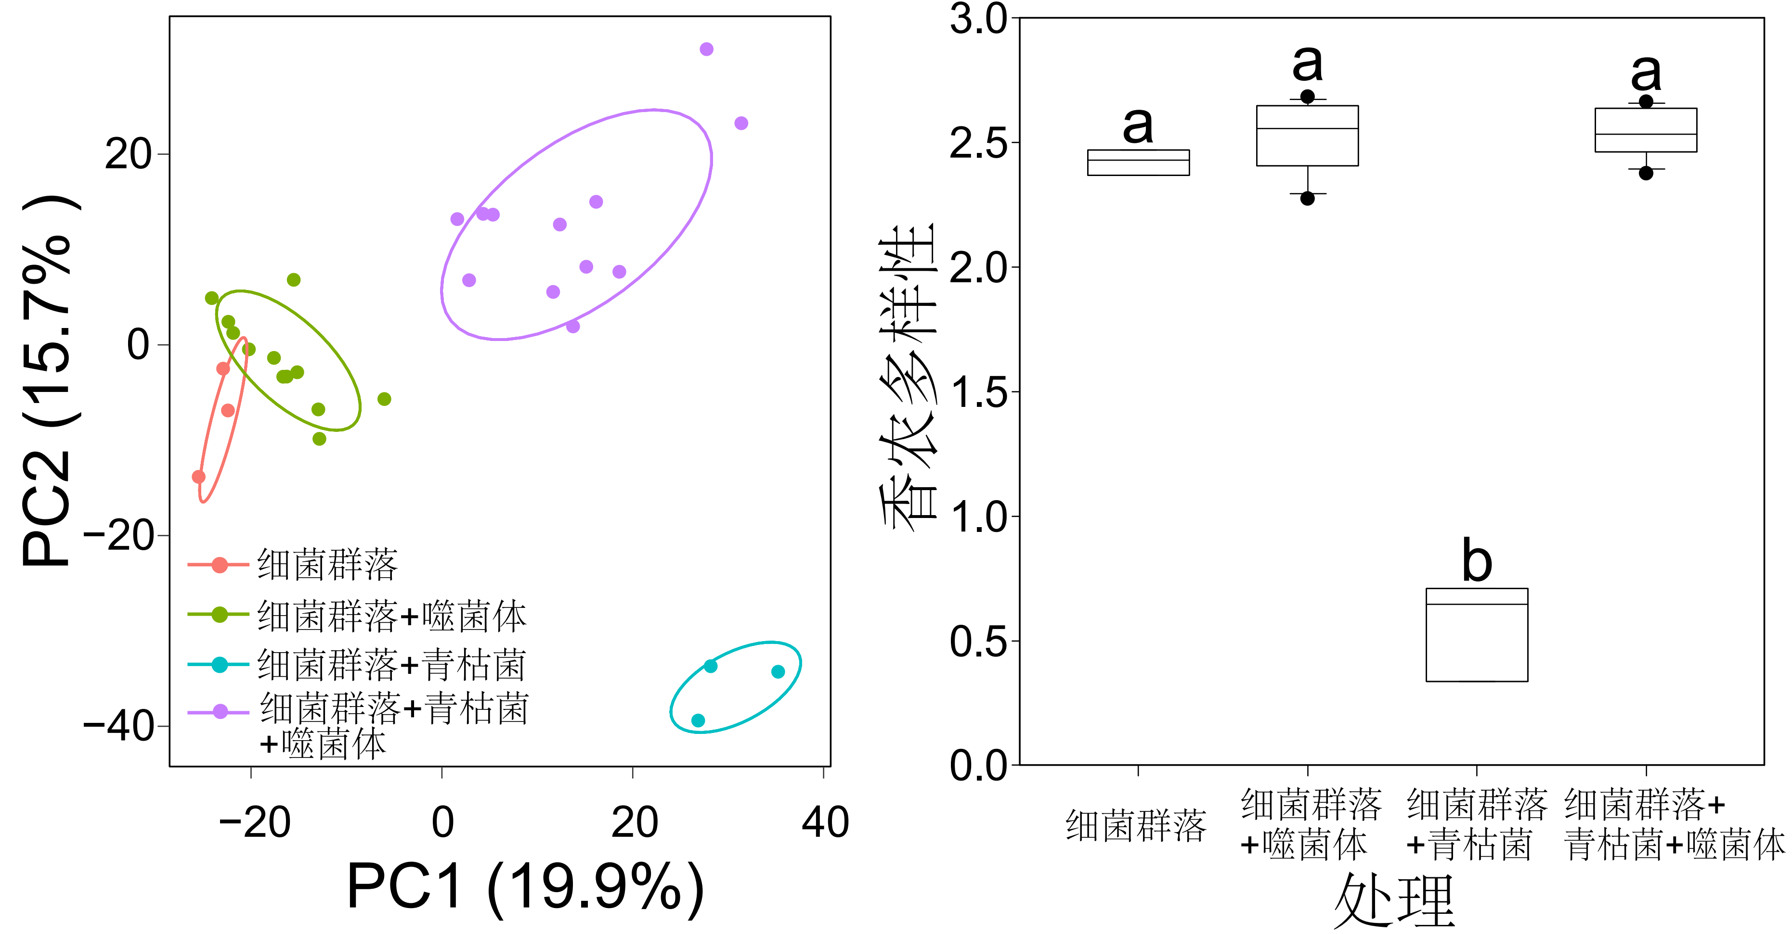
噬菌体组合间接影响根际细菌群落
+
+
噬菌体间接调控土著细菌群落：一定程度修复青枯菌入侵对群落的影响
Wang et al., Nat Biotech, 2019

Slide 7
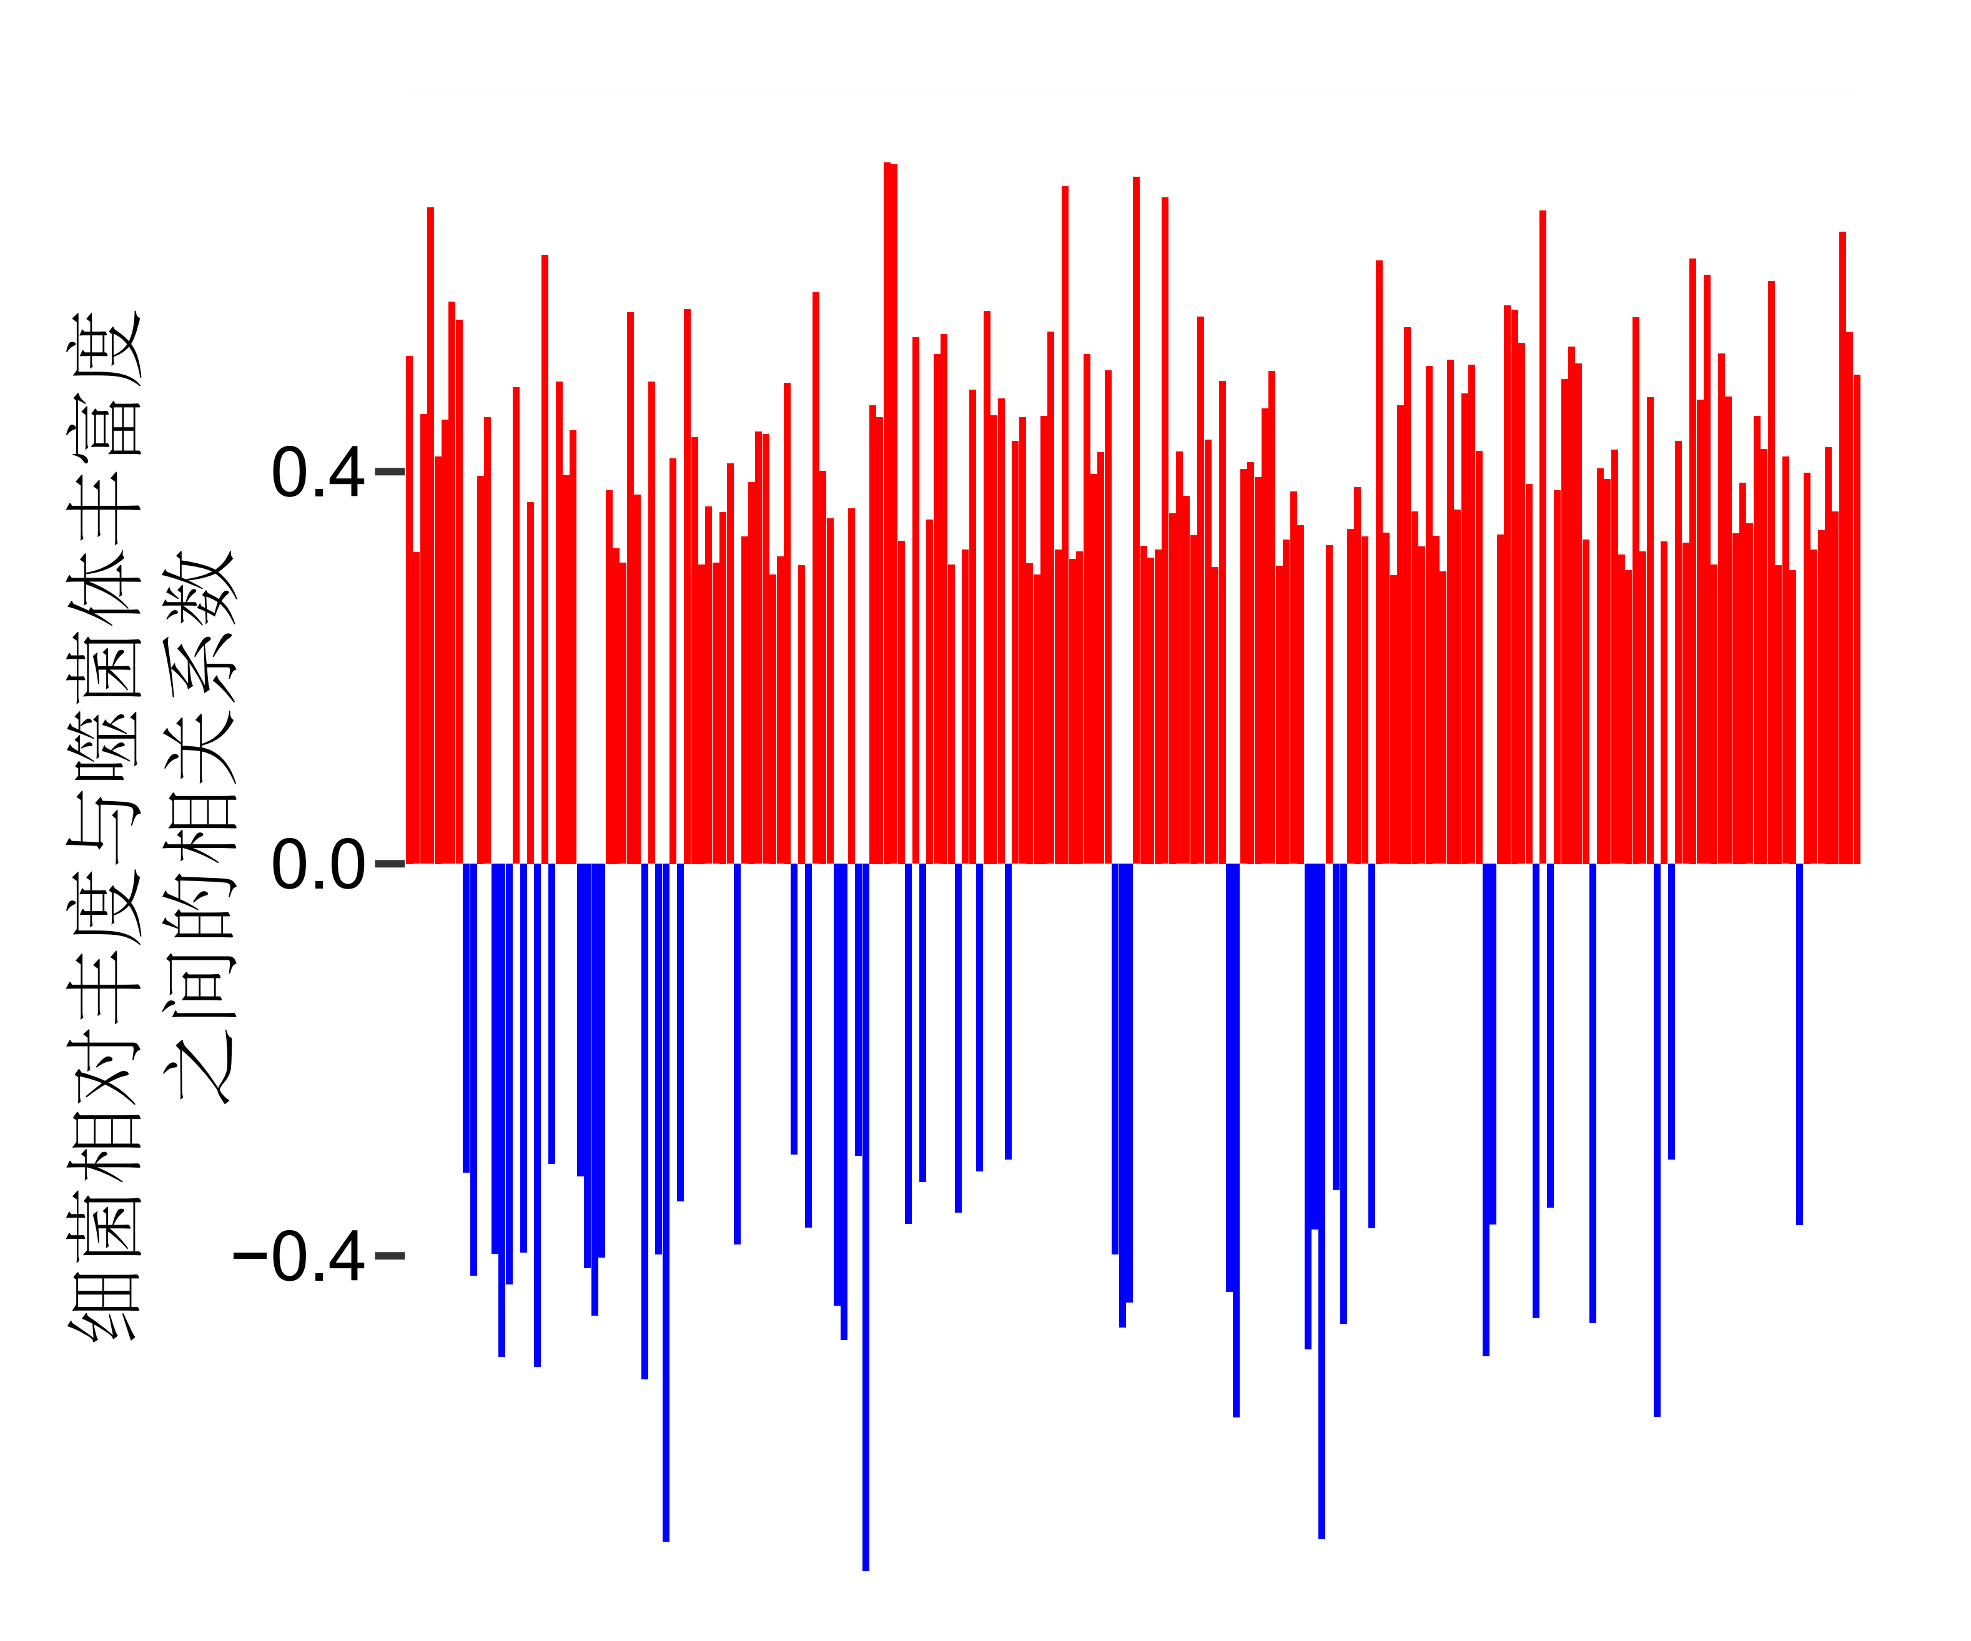
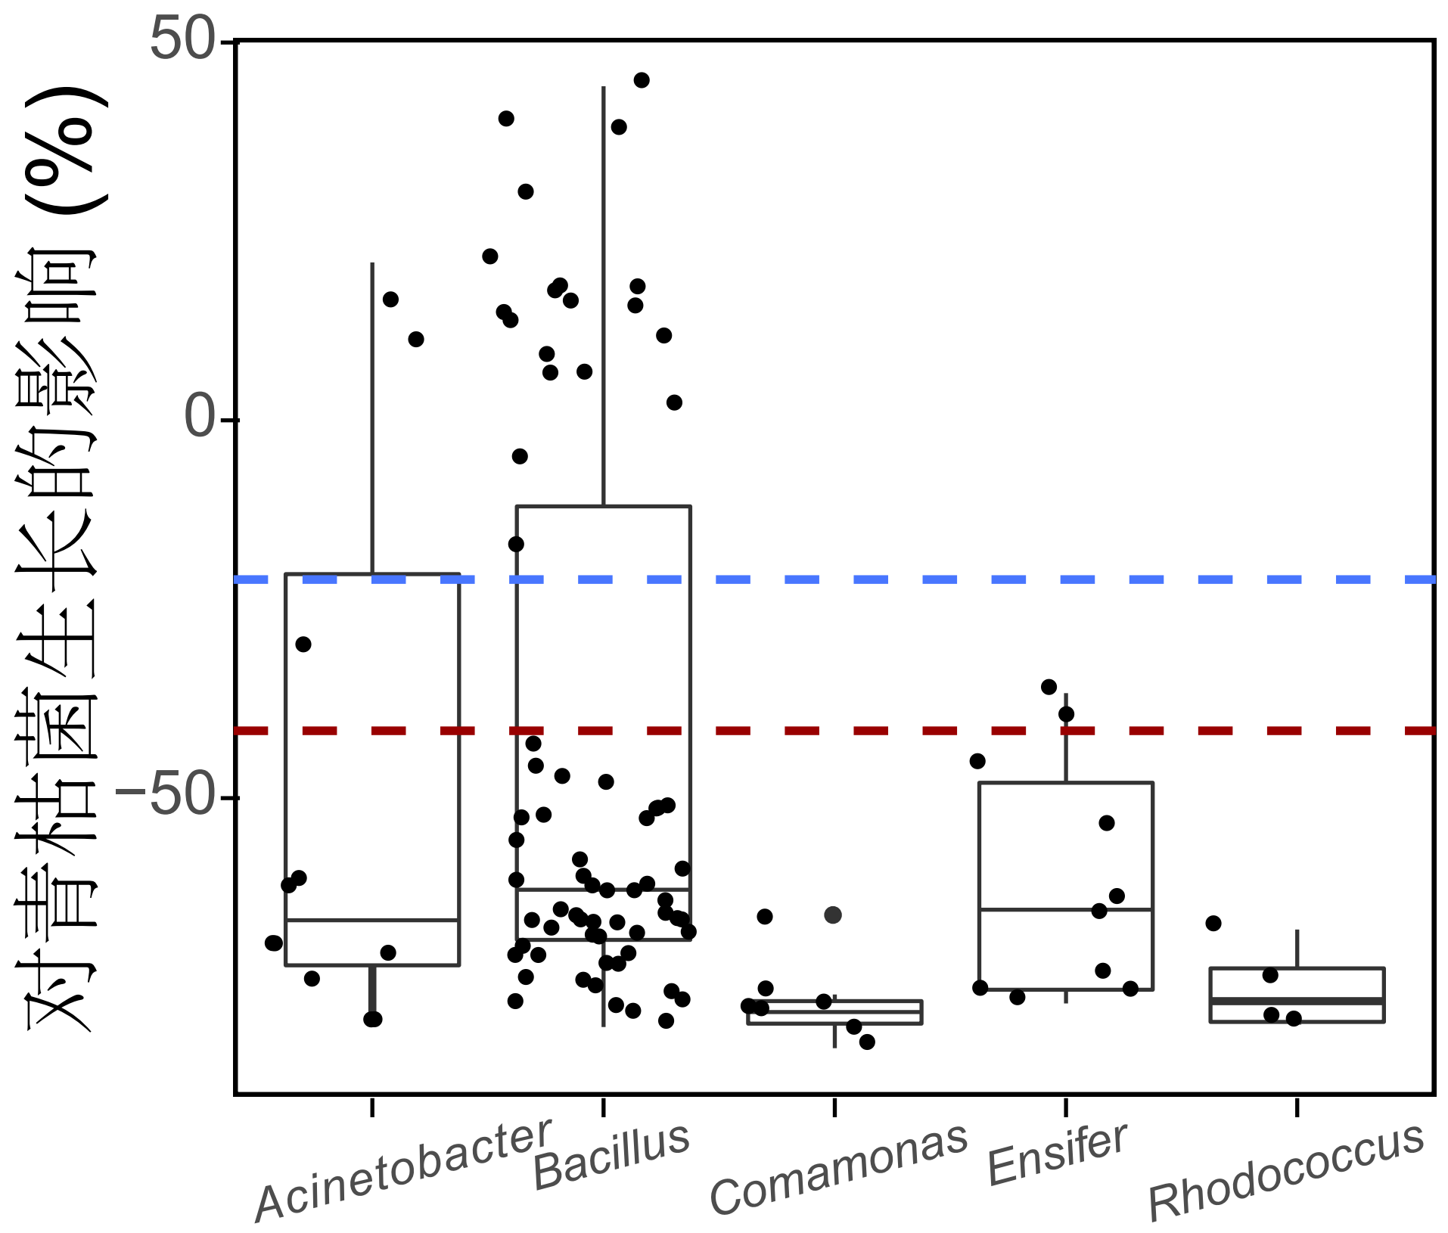
噬菌体组合增加群落中拮抗菌的丰度
降低
无影响
竞争能力强的菌株丰度随噬菌体组合丰富度的增加而增加
Wang et al., Nat Biotech, 2019
→可能增加了群落的抑病功能

Slide 8
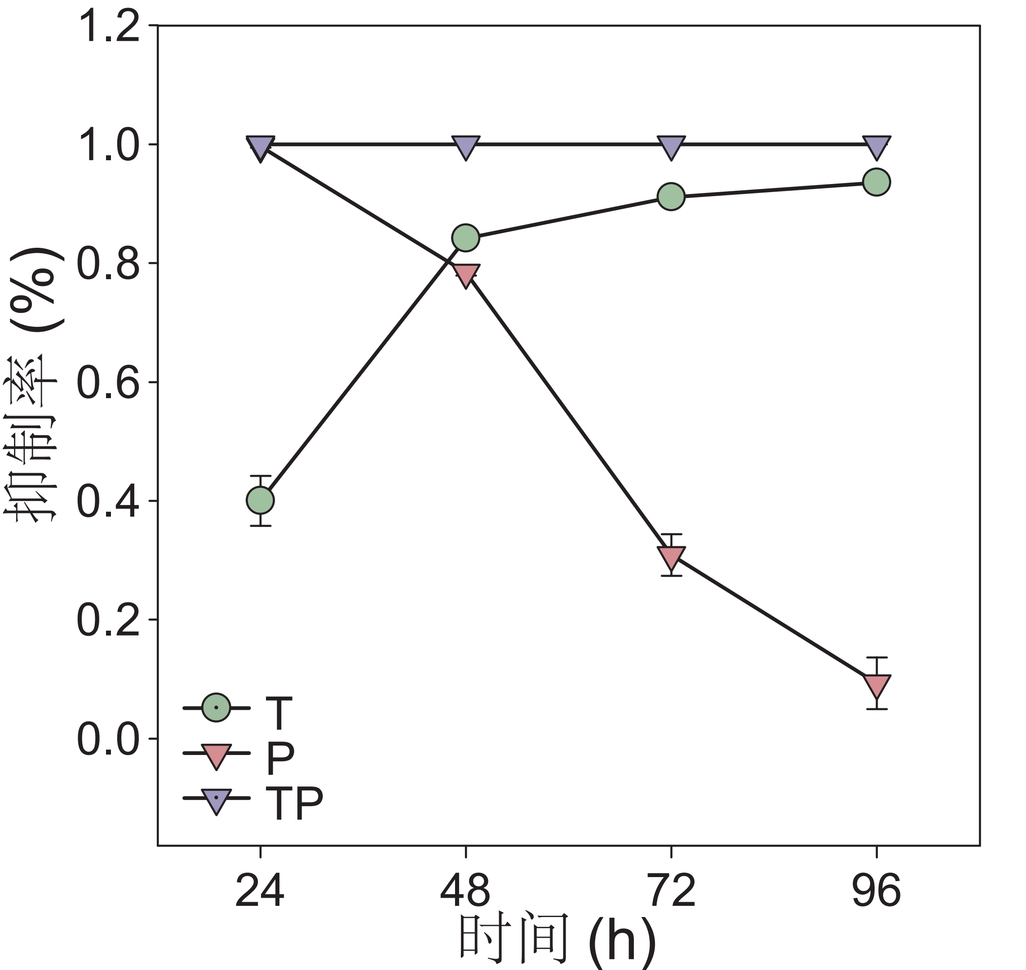
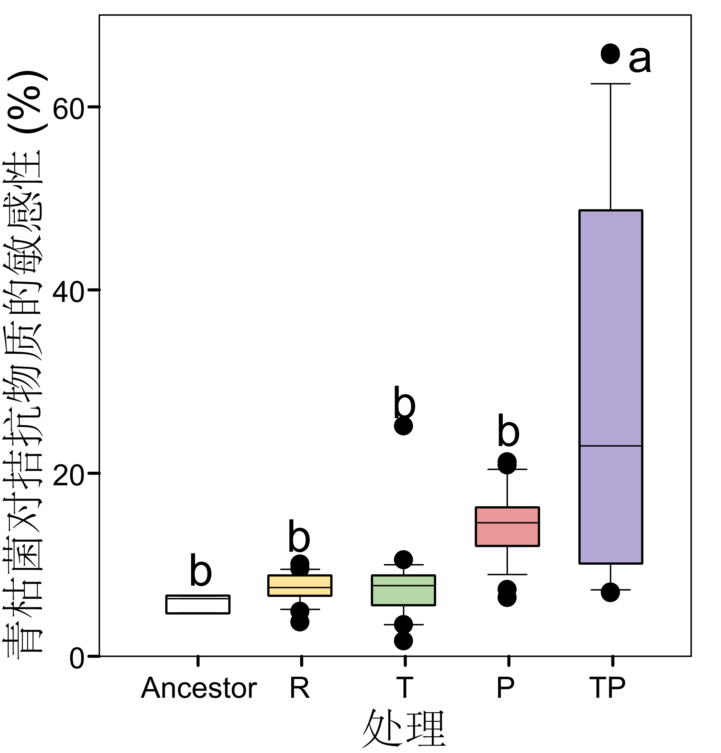
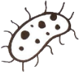

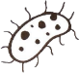

噬菌体与拮抗有益菌协同有效抑制青枯菌
+
+
不同处理对青枯菌抑制率和青枯病发病率的影响
噬菌体侵染增加了青枯菌对有益菌产生的拮抗物质的敏感性
Wang et al., Evolution, 2017

